Slide 1
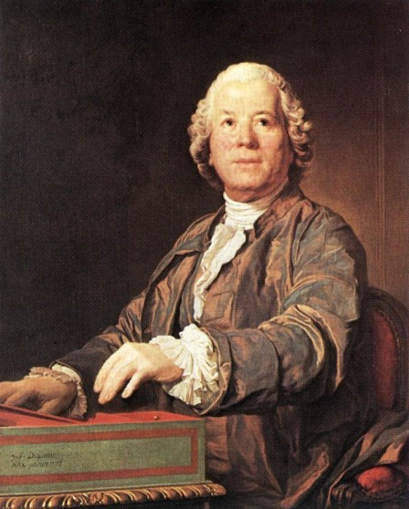
Кристоф Виллибальд Глюк

Slide 2
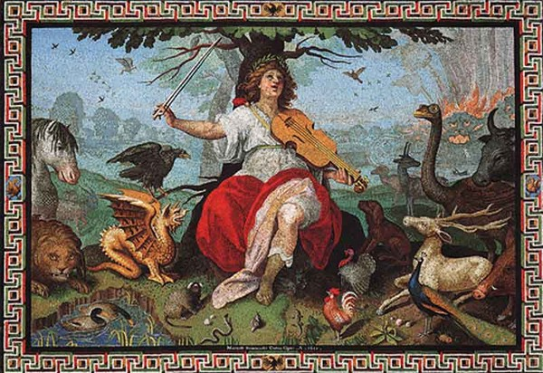
Опера « Орфей и Эвридика»

Slide 4
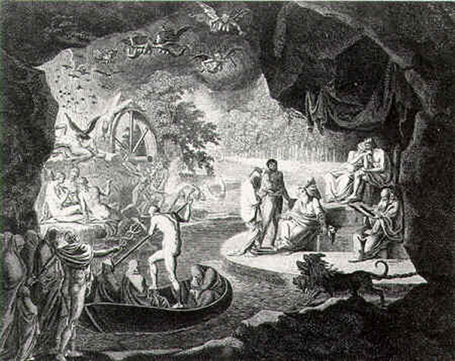

Slide 5
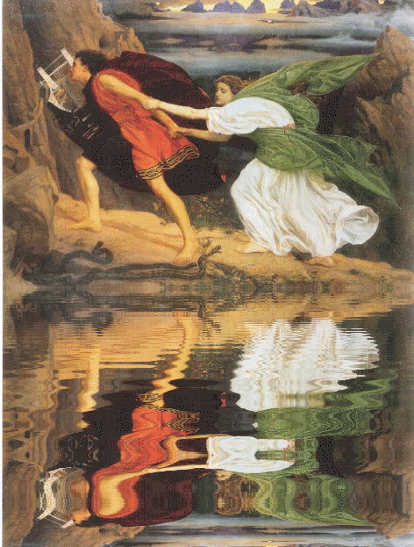
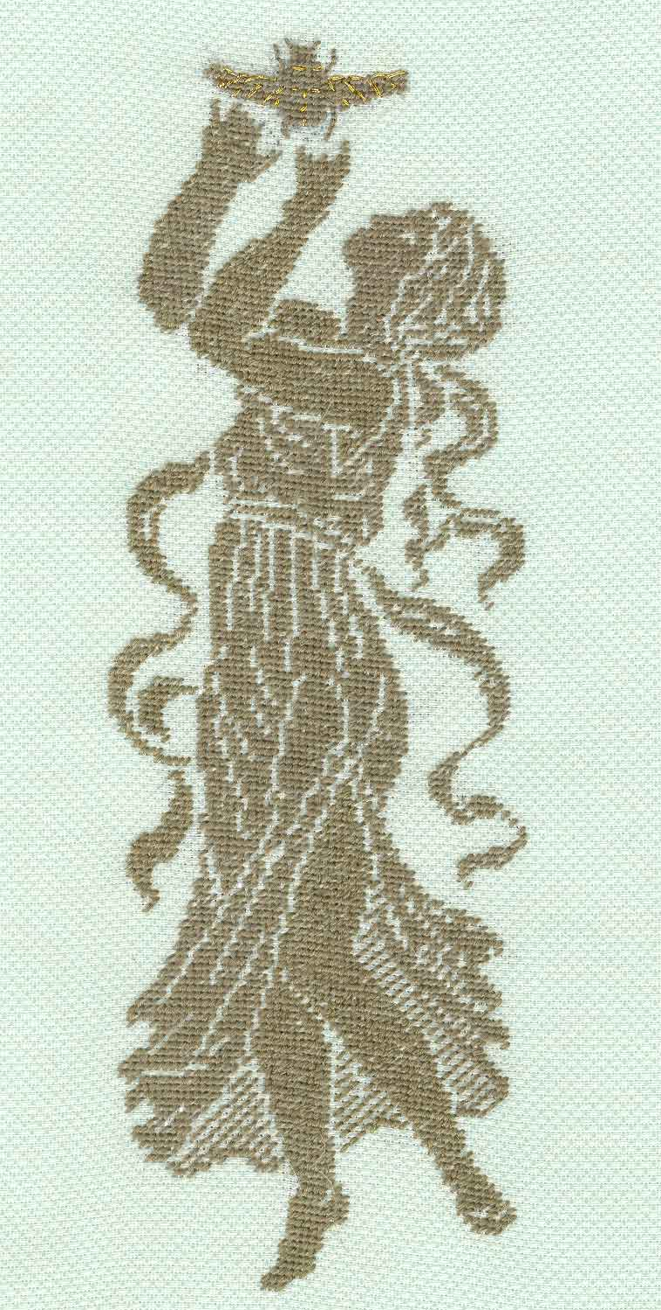

Slide 6
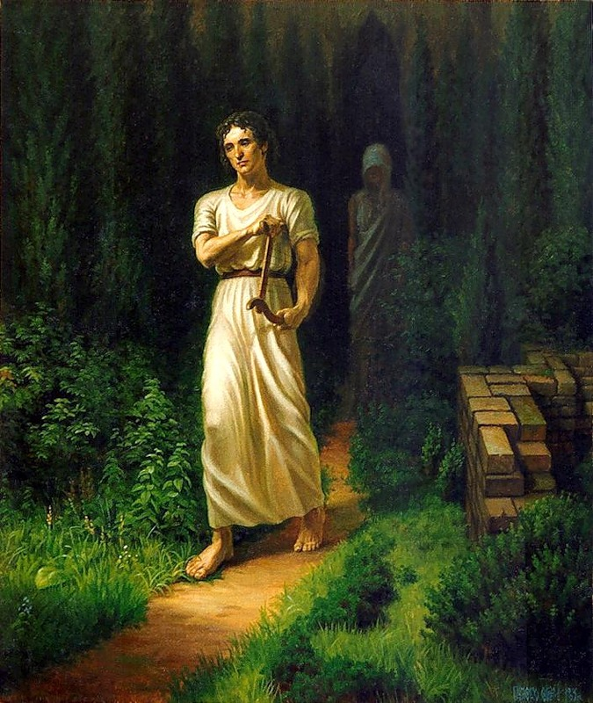

Slide 7
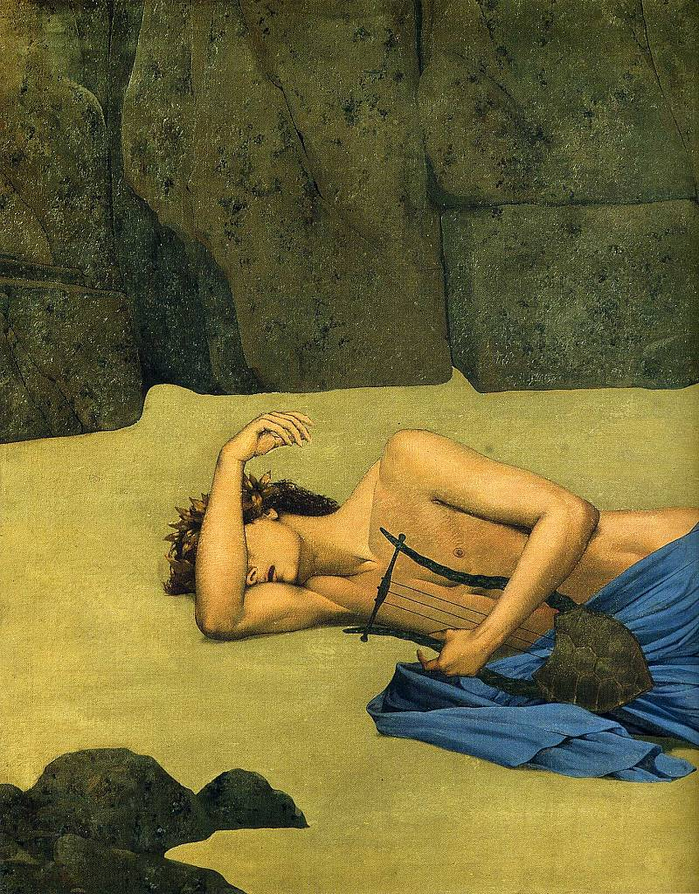

Slide 8
В греческих мифах Орфей находит Эвридику и силой своей любви трогает даже сердце владыки ада Аида, который разрешает ему вывести Эвридику из подземного мира, но с условием: если он оглянется и посмотрит на нее, прежде, чем Эвридика выйдет на свет дня, он потеряет ее навсегда. И в драме Орфей теряет Эвридику, не может выдержать и не посмотреть на нее, она исчезает и вся его оставшаяся жизнь проходит в безысходном горе. На самом деле конец этой истории другой. Да, великая небесная Любовь Орфея вызвала сострадание в сердце Аида. Но он не теряет Эвридику. Сердце подземного мира обозначает таинства. Орфей находит Эвридику, потому что приближается к таинствам неба, к таинствам Природы, к сокровенному. И каждый раз, когда он пытается на нее смотреть, Эвридика от него убегает — как Звезда волхвов появляется, чтобы показать путь, а потом исчезает, чтобы дождаться, когда человек дойдет до тех далей, которые она ему показала. Эвридика уходит на небо и с неба вдохновляет Орфея. И каждый раз, когда Орфей через свою прекрасную музыку, вдохновленный, приближается к небу, он встречается с Эвридикой. Если он слишком привязан к земле, Эвридика не может так низко опускаться, и это является причиной их разлуки. Чем ближе он к небу, тем ближе он к Эвридике.

